Slide 1
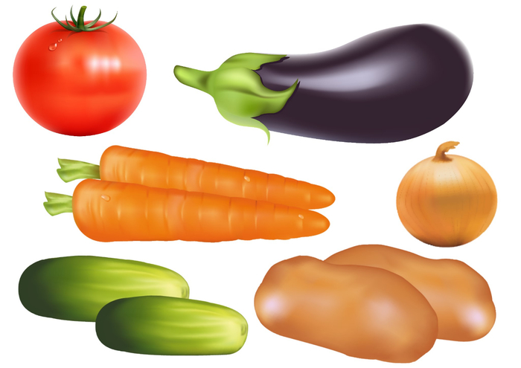
Художественно-эстетическое развитие. рисование на тему: «Овощи»

Slide 2
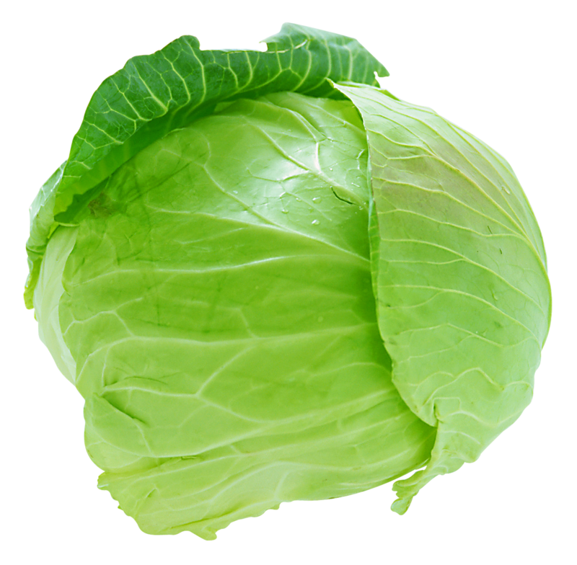
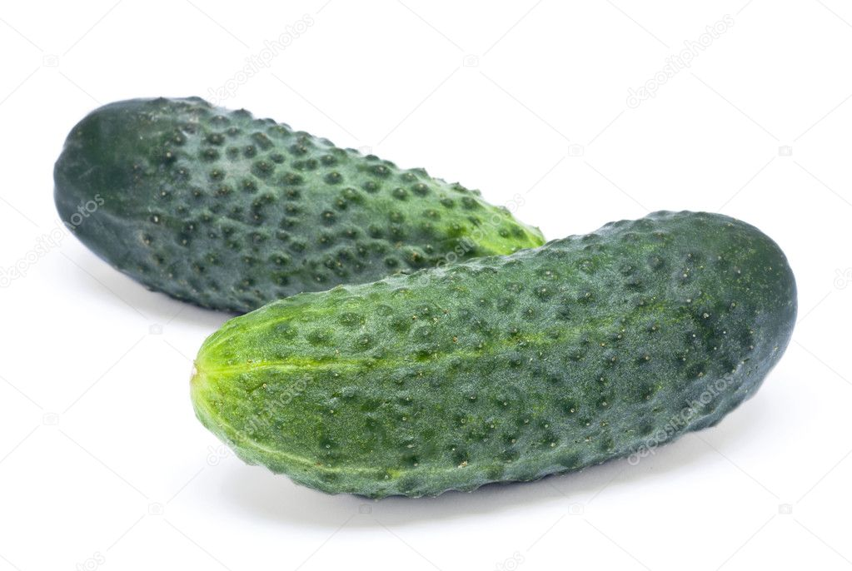
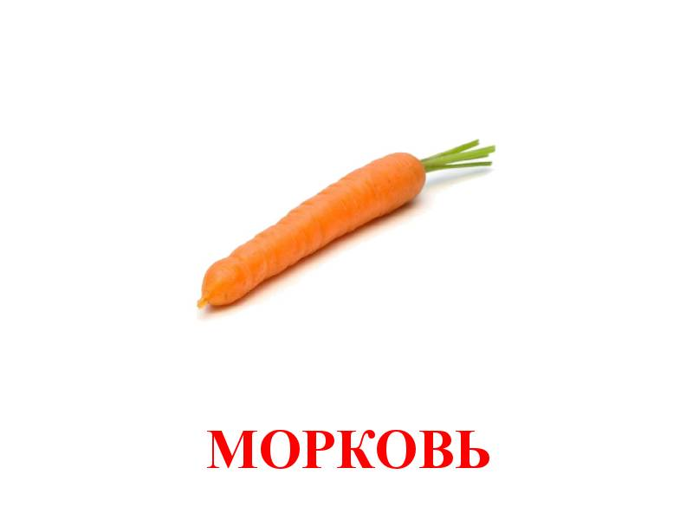
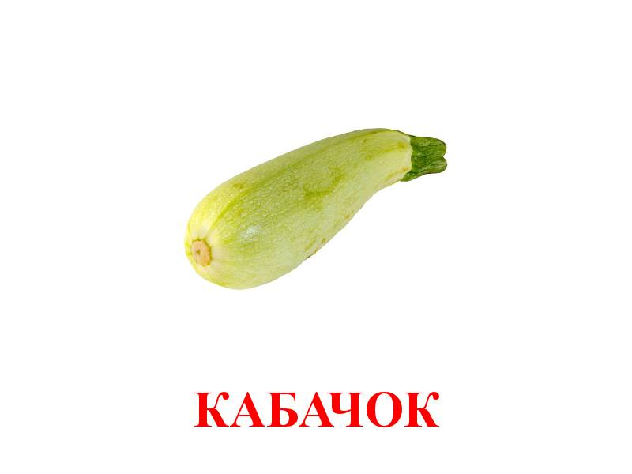
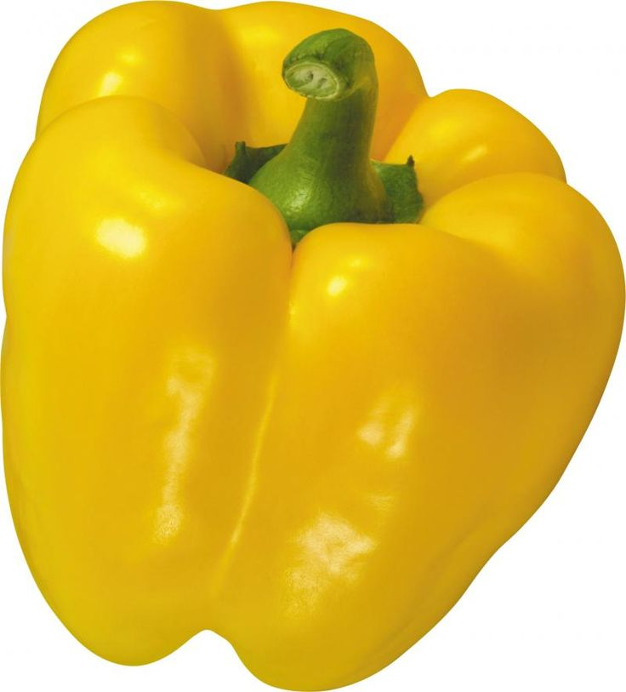
Материалы и оборудование: картинки овощей (кабачок,
морковка, огурец, помидор, капуста), корзинка, набор муляжей овощей,
гуашевые
краски: красного, зелёного, коричневого, синего, жёлтого, оранжевых цветов, половина альбомного листа
и кисточек, стаканчики с водой, влажные салфетки.

Slide 4
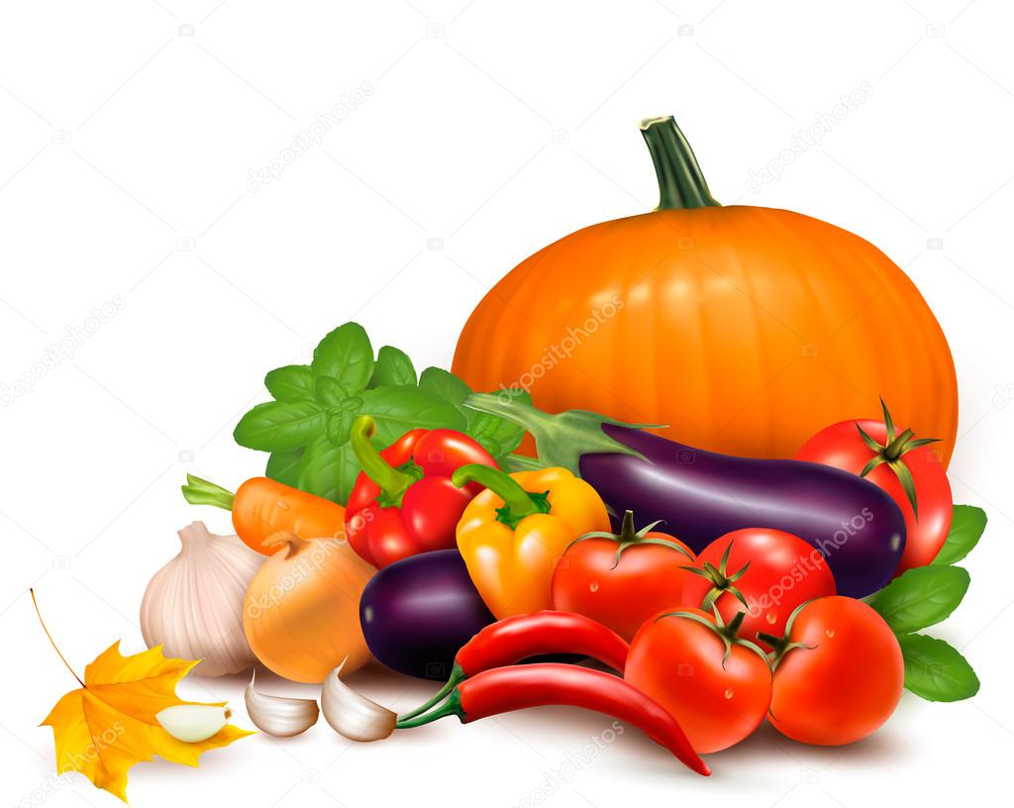
Стихи про овощи
Кто лежит такой пузатый
Ив рубашке полосатой?
Это вам не пустячок,
Это чудо – кабачок!
Как у бабушки на грядке,
Вырос овощ очень сладкий,
Проведём мы тренировку
– Кто быстрей сгрызёт морковку.
Я длинный и зелёный
То свежий, то солёный,
Расту я в огороде,
Вот такой я молодец,
Называюсь огурец.
Почему меня сорвали
И томатом обозвали?
Что за шутки, что за вздор?
Я – весёлый помидор!
Глянь, капуста в огороде
Разодета вся по моде!
Сто нарядов – это слишком!
Под листами – кочерыжка!

Slide 5
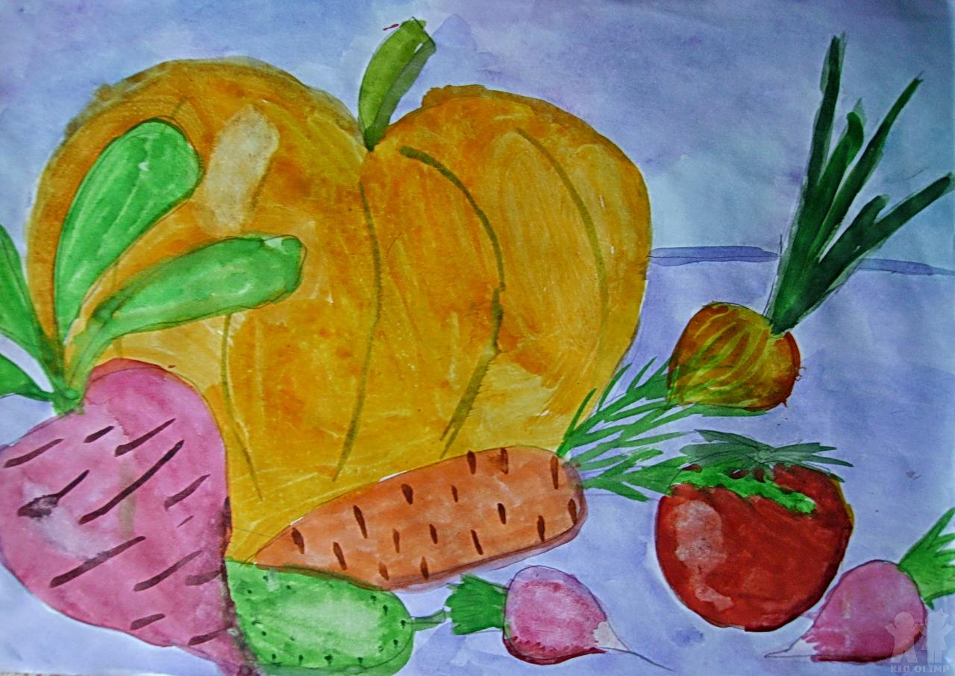
Нарисовать с ребенком рисунок овощей.

